Slide 1
Муниципальное автономное дошкольное образовательное учреждение детский сад общеразвивающего вида № 73 г. Томска
Теоретическая часть к семинару
«Играем с фигурами Дьенеша и палочками Кюизенера»
Воспитатель I квалификационной категории:
Алиментьева И.А.

Slide 2
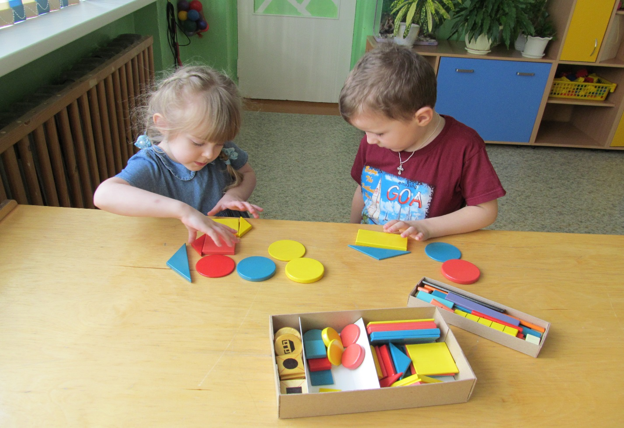
«Я слышу – и я забываю, я вижу – и я запоминаю, я делаю – и я понимаю»

Slide 3
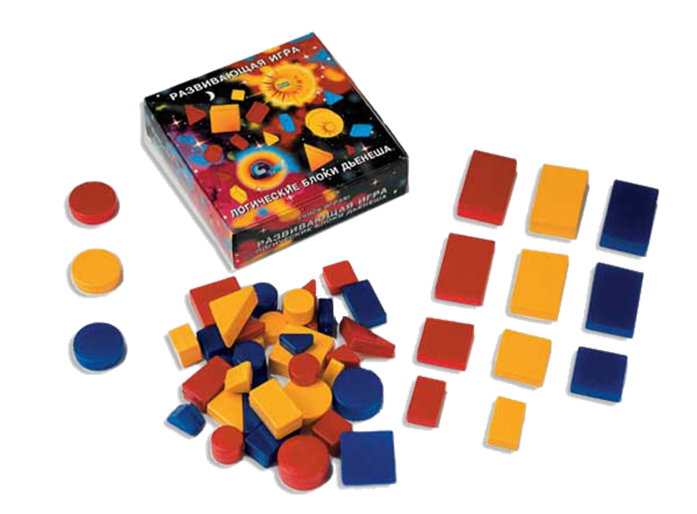
Блоки Дьенеша

Slide 4
Задачи:
Познакомить с формой, цветом, размером, толщиной объектов.
Развивать пространственные представления.
Развивать логическое мышление, представление о множестве, операции над множествами (сравнение, разбиение, классификация, абстрагирование).
Развивать умения выявлять свойства в объектах, называть их, адекватно обозначать их отсутствие, обобщать объекты по их свойствам, объяснять сходства и различия объектов, обосновывать свои рассуждения.
Развивать знания, умения и навыки, необходимые для самостоятельного решения учебных задач.
Развивать познавательные процессы, мыслительные операции.
Воспитывать самостоятельность, инициативу, настойчивость в достижении цели.
Развивать творческие способности, воображение, фантазию, способности к моделированию и конструированию.
Развивать психические функции, связанные с речевой деятельностью.

Slide 5
Логический материал
Логический материал представляет собой набор из 48 логических блоков, различающихся четырьмя свойствами:
Формой – круг, квадрат, прямоугольник, треугольник;
Цветом – красный, желтый, синий;
Размером – большой, маленький;
Толщиной – толстый, тонкий.
Кроме логических блоков для работы необходимы карточки (5х5 см), на которых условно обозначены свойства блоков (цвет, форма, размер, толщина).
Использование таких карточек позволяет развивать у детей способность к замещению и моделированию свойств, умение кодировать и декодировать информацию о них. Эти способности и умения развиваются в процессе выполнения разнообразных предметно-игровых действий.
Карточки-свойства помогают детям перейти от наглядно-образного мышления к наглядно-схематическому, а карточки с отрицанием свойств – мостик к словесно-логическому мышлению.
В зависимости от возраста детей можно использовать не весь комплект, а какую-то его часть: сначала блоки разные по форме и цвету, но одинаковые по размеру и толщине (12 штук), затем разные по форме, цвету и размеру, но одинаковые по толщине (24 штуки) и в конце – полный комплект фигур (48 штук).

Slide 6
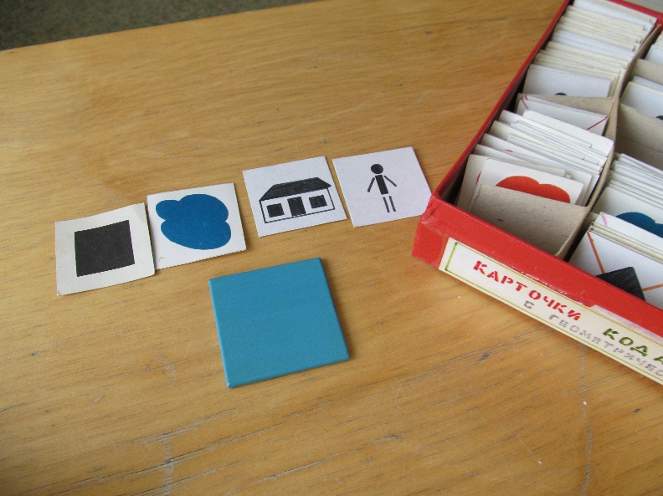
Карточки кода

Slide 7
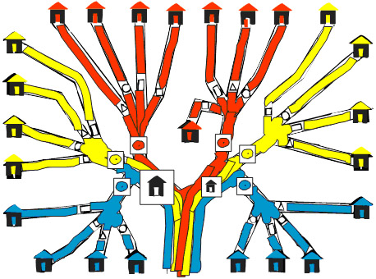
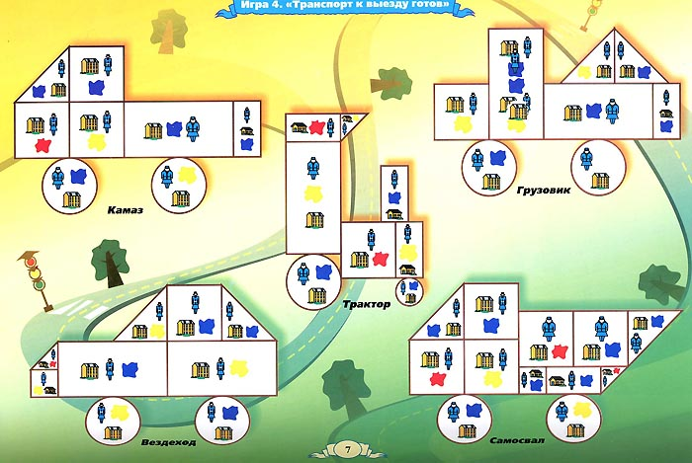
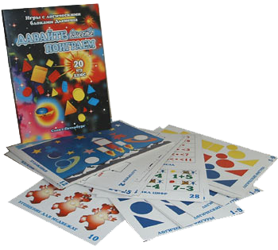
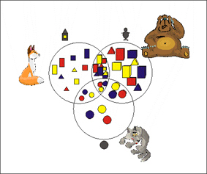
Методическое обеспечение

Slide 8
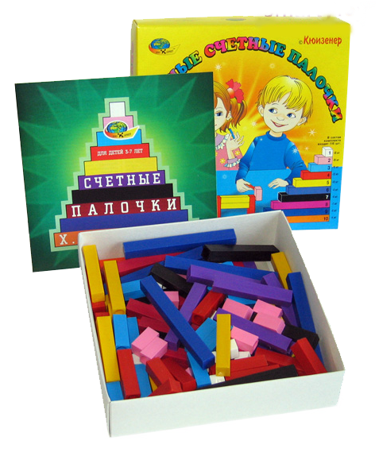
Палочки Кюизенера

Slide 9
Цветные числа
Бельгийский учитель начальной школы Джордж Кюизинер (1891-1976) разработал универсальный дидактический материал для развития у детей математических способностей. В 1952 году он опубликовал книгу "Числа и цвета", посвященную своему пособию.
Палочки Кюизенера – это счетные палочки, которые еще называют «числа в цвете», цветными палочками, цветными числами, цветными линеечками.

Slide 10
Задачи:
Формировать понятие числовой последовательности, состава числа.
Подвести к осознанию отношений «больше – меньше», «право – лево», «между», «длиннее», «выше» и мн.др.
Научить делить целое на части и измерять объекты условными мерками, освоить в процессе этой практической деятельности некоторые простейшие виды функциональной зависимости.
Подойти вплотную к сложению, умножению, вычитанию и делению чисел.
Развивать психические процессы: восприятие, мышление ( анализ, синтез, классификация, сравнение, логические действия, кодирование и декодирование), зрительную и слуховую память, внимание, воображение, речь.
Способствовать развитию детского творчества, развития фантазии и воображения, познавательной активности.
Развивать умение работать в коллективе.

Slide 11
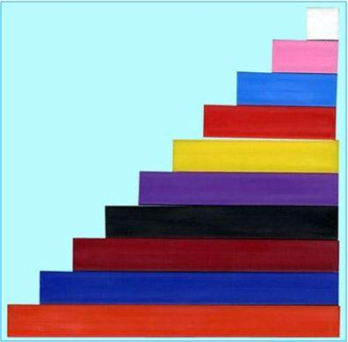
Комплект состоит из пластмассовых призм 10 различных цветов и форм. Наименьшая призма имеет длину 10мм, является кубиком.
В состав комплекта входят:
белая - число 1 - 25 штук,
розовая - число 2 - 20 штук,
голубая – число 3 - 16 штук,
красная – число 4 - 12 штук,
жёлтая – число 5 - 10 штук,
фиолетовая – число 6 - 9 штук,
чёрная – число 7 - 8 штук,
бордовая – число 8 - 7 штук,
синяя – число 9 - 5 штук,
оранжевая – число 10 - 4 штук.

Slide 12
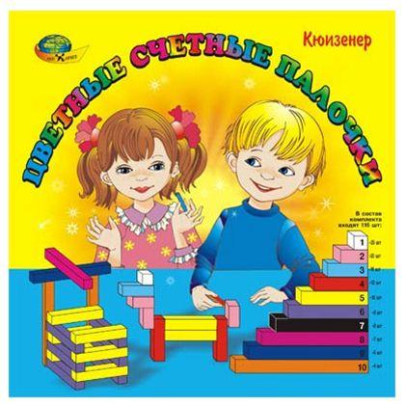
В каждом из наборов действует правило: чем больше длина палочки, тем больше значение того числа, которое она выражает. Цвета, в которые окрашены палочки, зависят от числовых соотношений, определяемых простыми числами первого десятка натурального ряда чисел. Каждая палочка - это число, выраженное цветом и величиной.

Slide 13
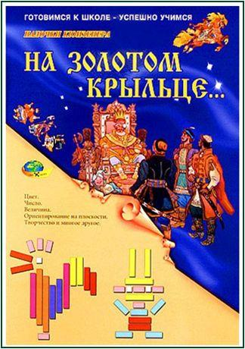
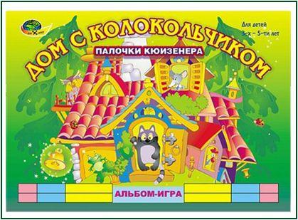
Методическое обеспечение

Slide 14
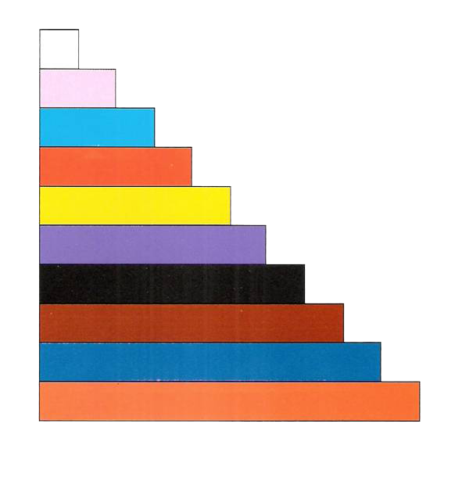
Примеры использования

